Slide 1
Системи розробки вугільних пластів

Slide 2
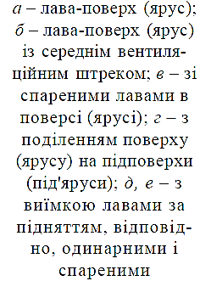
Різновиди суцільних систем розробки

Slide 3
Суцільна система розробки лава-поверх (ярус)
1 – допоміжний бремсберг;
2 – капітальний (панельний) бремсберг;
3 – вентиляційний хідник;
4, 5 – відповідно, транспортний і вентиляційний поверхові (ярусні) штреки;
6 – розрізна піч (хідник);
7 – лава;
8 – бутовий штрек.

Slide 4
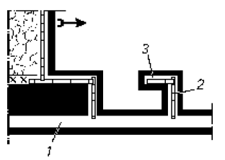
Розташування і охорона транспортних штреків при суцільній системі розробки вугільними ціликами
Розміри цілика за падінням:
1 – пластовий транспортний штрек;
2 – піч;
3 – просік (конвеєрний штрек).

Slide 5
Розташування і охорона транспортних штреків при суцільній системі розробки односторонньою бутовою смугою і проведенням штрека

Slide 6
Розташування і охорона транспортних штреків при суцільній системі розробки двосторонньою бутовою смугою і проведенням штрека
1 – пластовий транспортний штрек;
4 – бутовий штрек;
5 – косовик (або конвеєрний штрек, якщо
проводиться з підриванням порід); 6 – конвеєрний хідник.
Ширина бутової смуги:

Slide 7
Розташування і охорона транспортних штреків при суцільній системі розробки штучними спорудами
7 – штучні споруди (БЖБТ, органне кріплення,
костри, кусти, литі смуги та ін.

Slide 8
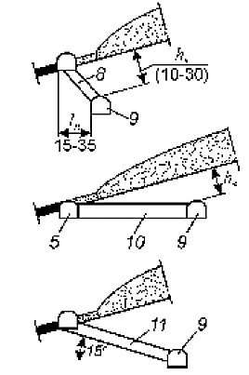
Розташування транспортних штреків при суцільній системі розробки по пустих породах
5 – косовик (або конвеєрний штрек, якщо
проводиться з підриванням порід); 8 – похилий гезенк;
9 – польовий транспортний штрек;
10 – горизонтальний проміжний транспортний квершлаг;
11 – похилий проміжний транспортний квершлаг.

Slide 9
Проведення нового вентиляційного штрека і охороною його ціликами вугілля
1 – новий вентиляційний штрек;
2 – вентиляційна піч.

Slide 10
Проведення нового вентиляційного штрека і охороною його бутовою смугою
1 – новий вентиляційний штрек;
3 – запасний вихід з лави (берма).

Slide 11
Проведення нового вентиляційного штрека і охороною його двустороньою бутовою смугою
1 – новий вентиляційний штрек;
4 – вентиляційний косовик.

Slide 12
Повторне використання колишнього транспортного штрека в якості вентиляційного і охороною його ціликами вугілля або односторонньою бутовою смугою
5 – колишній транспортний пластовий штрек;
6 – бутовий штрек.

Slide 13
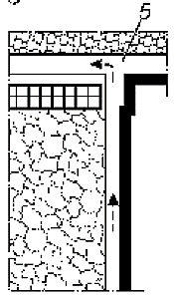
Повторне використання колишнього транспортного штрека в якості вентиляційного і охороною його двусторонньою бутовою смугою або штучними спорудами
На передній вент. хідник
На задній вент. хідник
5 – колишній транспортний пластовий штрек; 7 – вентиляційний хідник в закладці; 8 – вентиляційний просік;
9 – вентиляційний пластовий штрек.

Slide 14
Повторне використання колишнього транспортного польового штрека в якості вентиляційного
8 – вентиляційний просік;
9 – вентиляційний пластовий штрек;
10 – вентиляційний польовий штрек;
11- вентиляційний гезенк.
На передній вент. гезенк
На задній вент. гезенк

Slide 15
Суцільна система розробки із середнім вентиляційним штреком
1, 2, 3 – відповідно транспортний, вентиляційний і повітряподавальний штреки;
4 – конвеєрний хідник;
5 – конвеєрний штрек (косовик);
6 – бутовий штрек;
7 – вентиляційний косовик;
8 – вентиляційний хідник;
9 – бутова смуга;
10 – чурбакова стінка;
11 – костри.

Slide 16
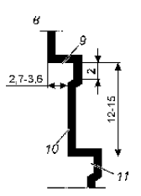
Суцільна система розробки крутих пластів лава-поверх

Slide 17
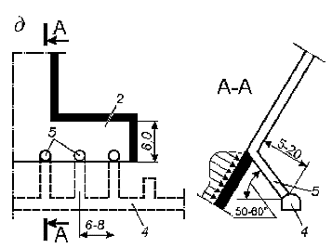
Технологічні схеми розташування і охорони транспортних штреків при суцільній системі розробки крутих пластів

Slide 18
Технологічні схеми охорони вентиляційних штреків при суцільній системі розробки крутих пластів

Slide 19
Різновиди стовпових систем розробки

Slide 20
Стовпова система розробки лава-ярус

Slide 21
Способи проведення штреків при підготовці стовпів

Slide 22
Вибір напряму проведення штреків при підготовці стовпів

Slide 25
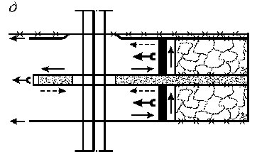
Способи підготовки довгих стовпів за простяганням

Slide 26
Проведення вентиляційного штрека вприсічку до виробленого простору

Slide 27
Стовпова система розробки крутих пластів

Slide 28
Консервація транспортного штрека шляхом забутовки його породою

Slide 29
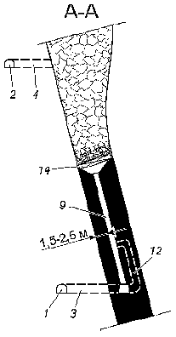
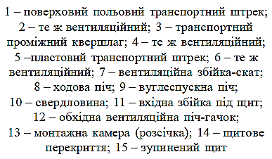
Система розробки довгими стовпами за підняттям з виїмкою за падінням

